Slide 1

Pracovná motivácia

Slide 2
Pracovná motivácia
Motivácia je vnútorná sila, ktorá nás vedie k tomu, aby sme niečo urobili alebo neurobili
Je daná motívmi – pohnútkami či dôvodmi
Zdroje
  Vnútorné
  Vonkajšie

Slide 3
Pracovná motivácia
  Zdroje motivácie:
  - potreby – pocity nedostatku
  - záujmy – radi robíme to, čo máme radi
  - hodnoty – súlad medzi hodnotami a prácou
  - návyky – robíme radi to, na čo je pre nás známe
  - ideály – všetci niekam smerujeme, máme cieľ

Slide 4
Motivačné kotvy
Úloha vo dvojiciach

Slide 5
Motivačné kotvy
Edgar H. Schein
V 70. a 80.rokoch 20. stor. – na základe svojich výskumov
Motivačné kotvy – odzrkadľujú:
  Talent schopnosti
  Motívy a potreby
  Postoje a hodnoty

Slide 6
Motivačné kotvy
Dlhotrvajúci proces ale možná zmena
Významne ovplyvňuje voľbu povolania alebo jeho zmenu
Nesúlad medzi kotvou a aktuálnou prácou, spôsobuje nespokojnosť v pracovnom živote
Súlad – lepšia výkonnosť, vernosť zamestnaniu a spokojnosť

Slide 7
Teórie motivácie

Slide 8
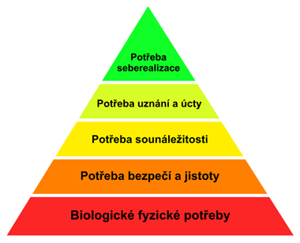
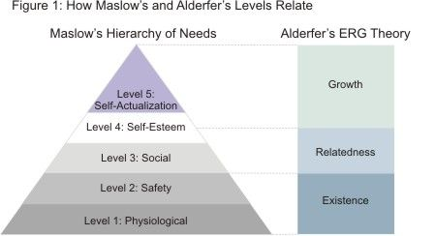
Maslowova teória potrieb

Slide 9
Vroomova teória očakávania
Úsilie
Výkon
Odmena 1
Odmena 2
Odmena 3
Odmena 4
VALENCIA – význam odmeny
Očakávanie odmeny
Očakávanie
výkonu

Slide 10

Teória stanovovania cieľov

Slide 11
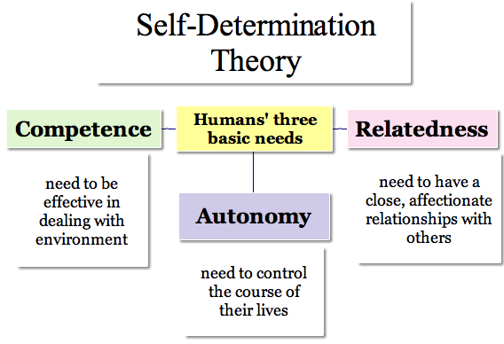

Slide 12
Na čo je to dobré?
Úsilie
Výkon
Odmena 1
Odmena 2
Odmena 3
Odmena 4

Slide 13
Kazuistika a prepojenie s jednotlivými teóriami
  Pracovnici v továrne?

Slide 14
Sebereflexia vlastnej pracovnej motivácie
  Čo by Vám mala práca prinášať, aby ste v nej boli spokojný? Aké potreby by mala naplňovať?
  Čoho by ste chceli vo svojej pracovnej pozícii dosiahnuť?
  Akú pracovnú náplň, by ste považovali za zmysluplnú?
  Čo by bol pre Vás dôvod, aby ste pracovnú pozíciu opustili?

Slide 15
Skupinová diskusia
Kto je zodpovedný za pracovnú motiváciu zamestnanca?
Do akej miery je pracovná motivácia ovplyvniteľná z vonku? Je trvalou charakteristikou zamestnanca?
Ktorý vonkajší faktor má podľa Vás najväčší vplyv na motiváciu zamestnanca?

